Slide 1
Использование игровых технологий как современного средства воспитания при проведении внеклассных занятий с воспитанниками с ограниченными возможностями здоровья.

Slide 2
Взаимосвязь процессов образования

Slide 3
Подвижная игра
Активизируются дыхание, кровообращение, обменные процессы;
Благоприятное влияние на психическую деятельность;
Способствует формированию быстроты, силы, выносливости, координации движений.

Slide 4
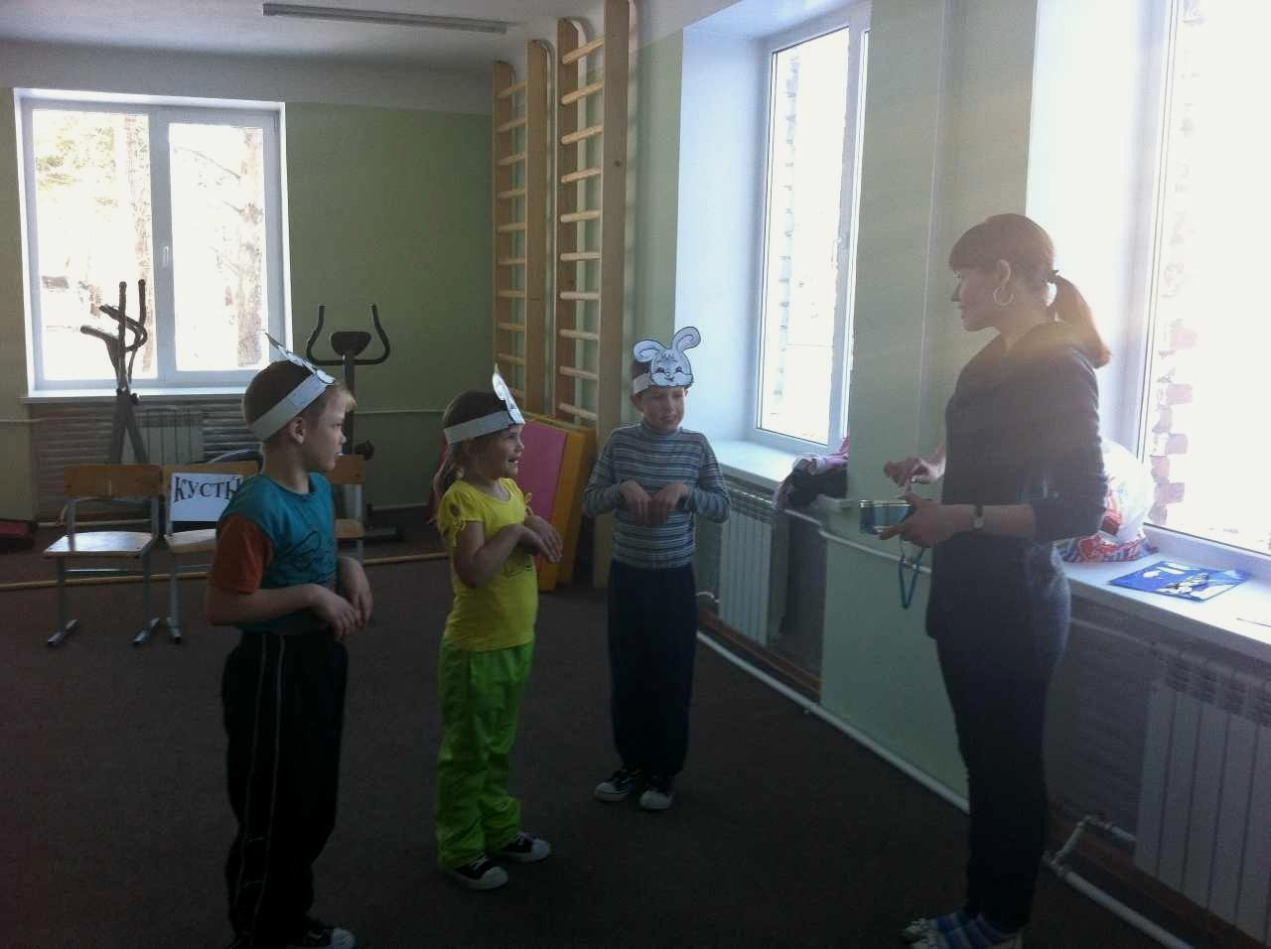
Игра «Зайцы и Волк»

Slide 5
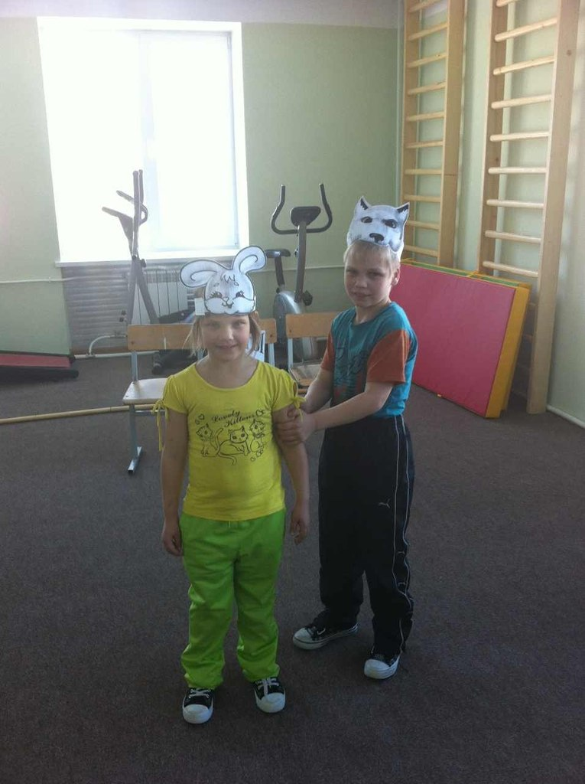
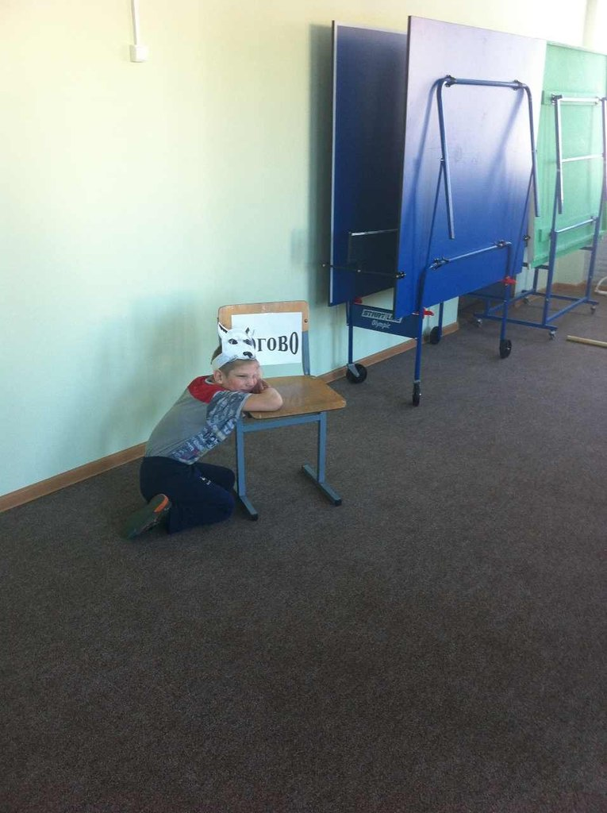
Игра «Зайцы и Волк»

Slide 6
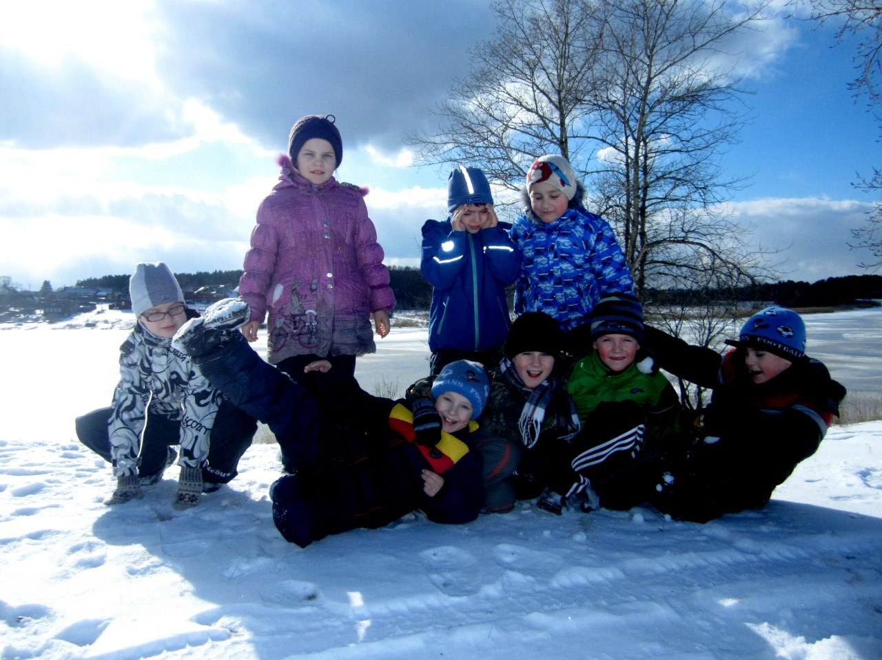
Игры на свежем воздухе

Slide 7
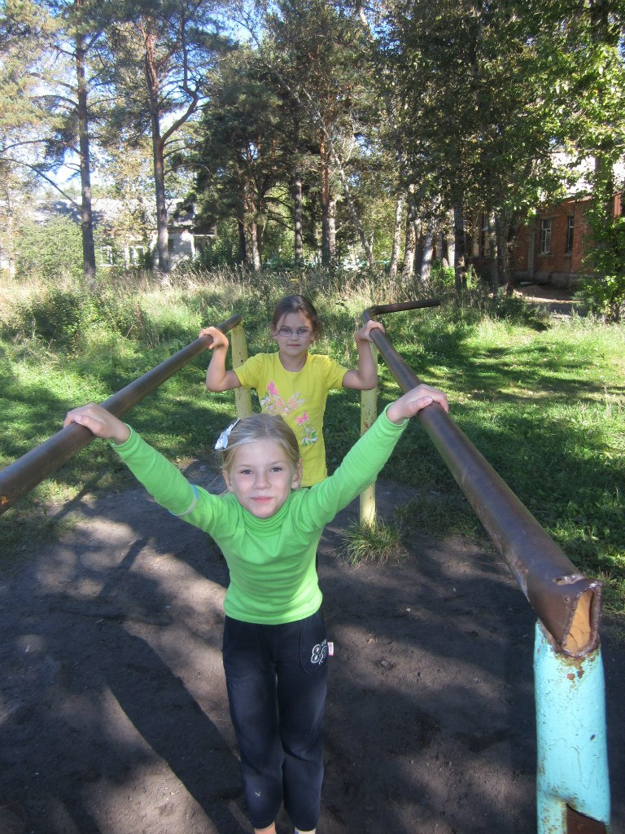
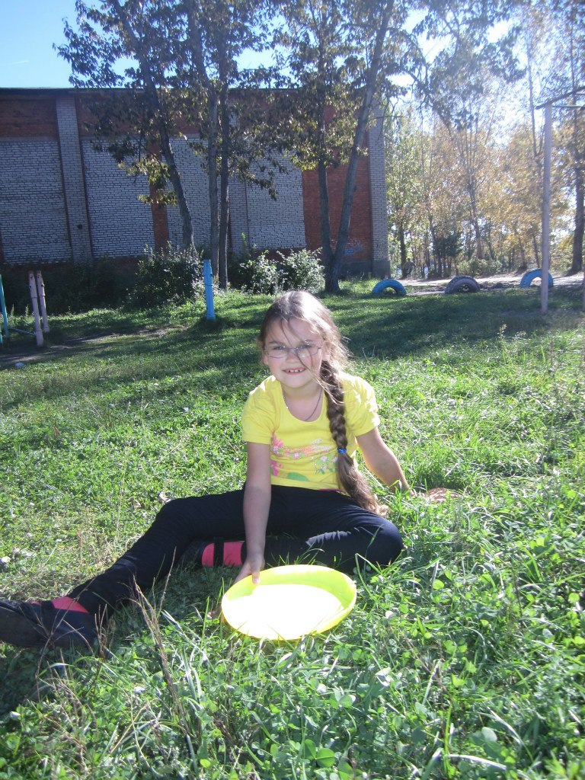

Slide 8
Дидактическая игра
Рациональное использование имеющихся знаний
Самостоятельное мышление

Slide 9
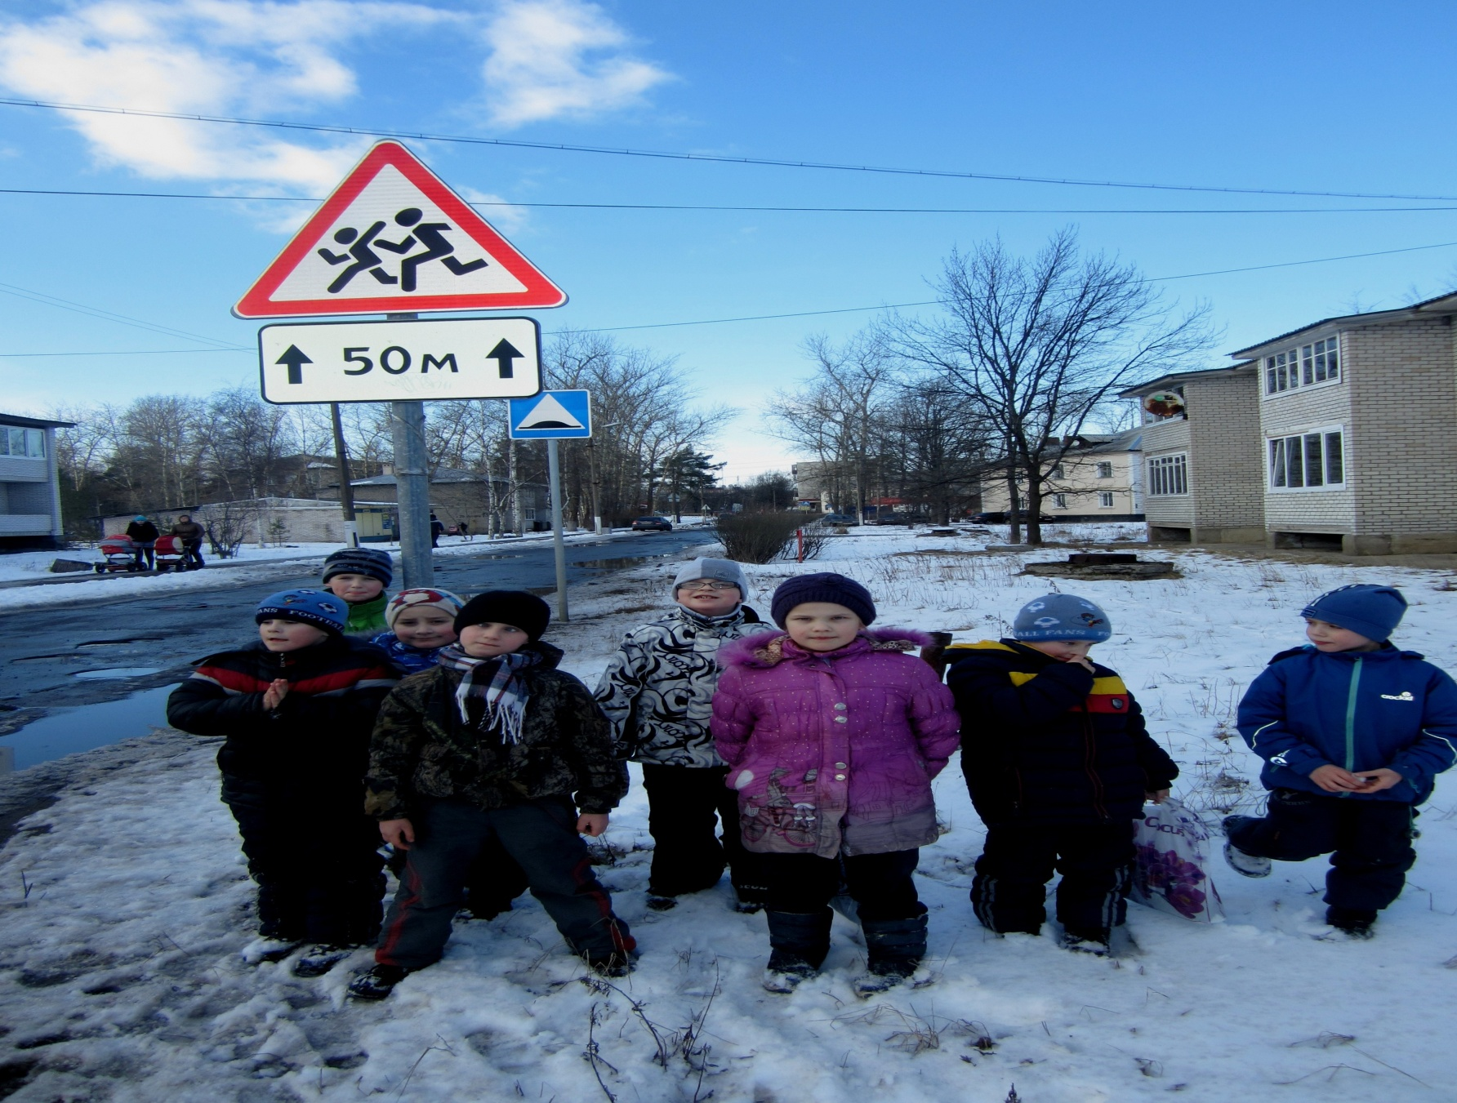
Правила дорожного движения

Slide 10
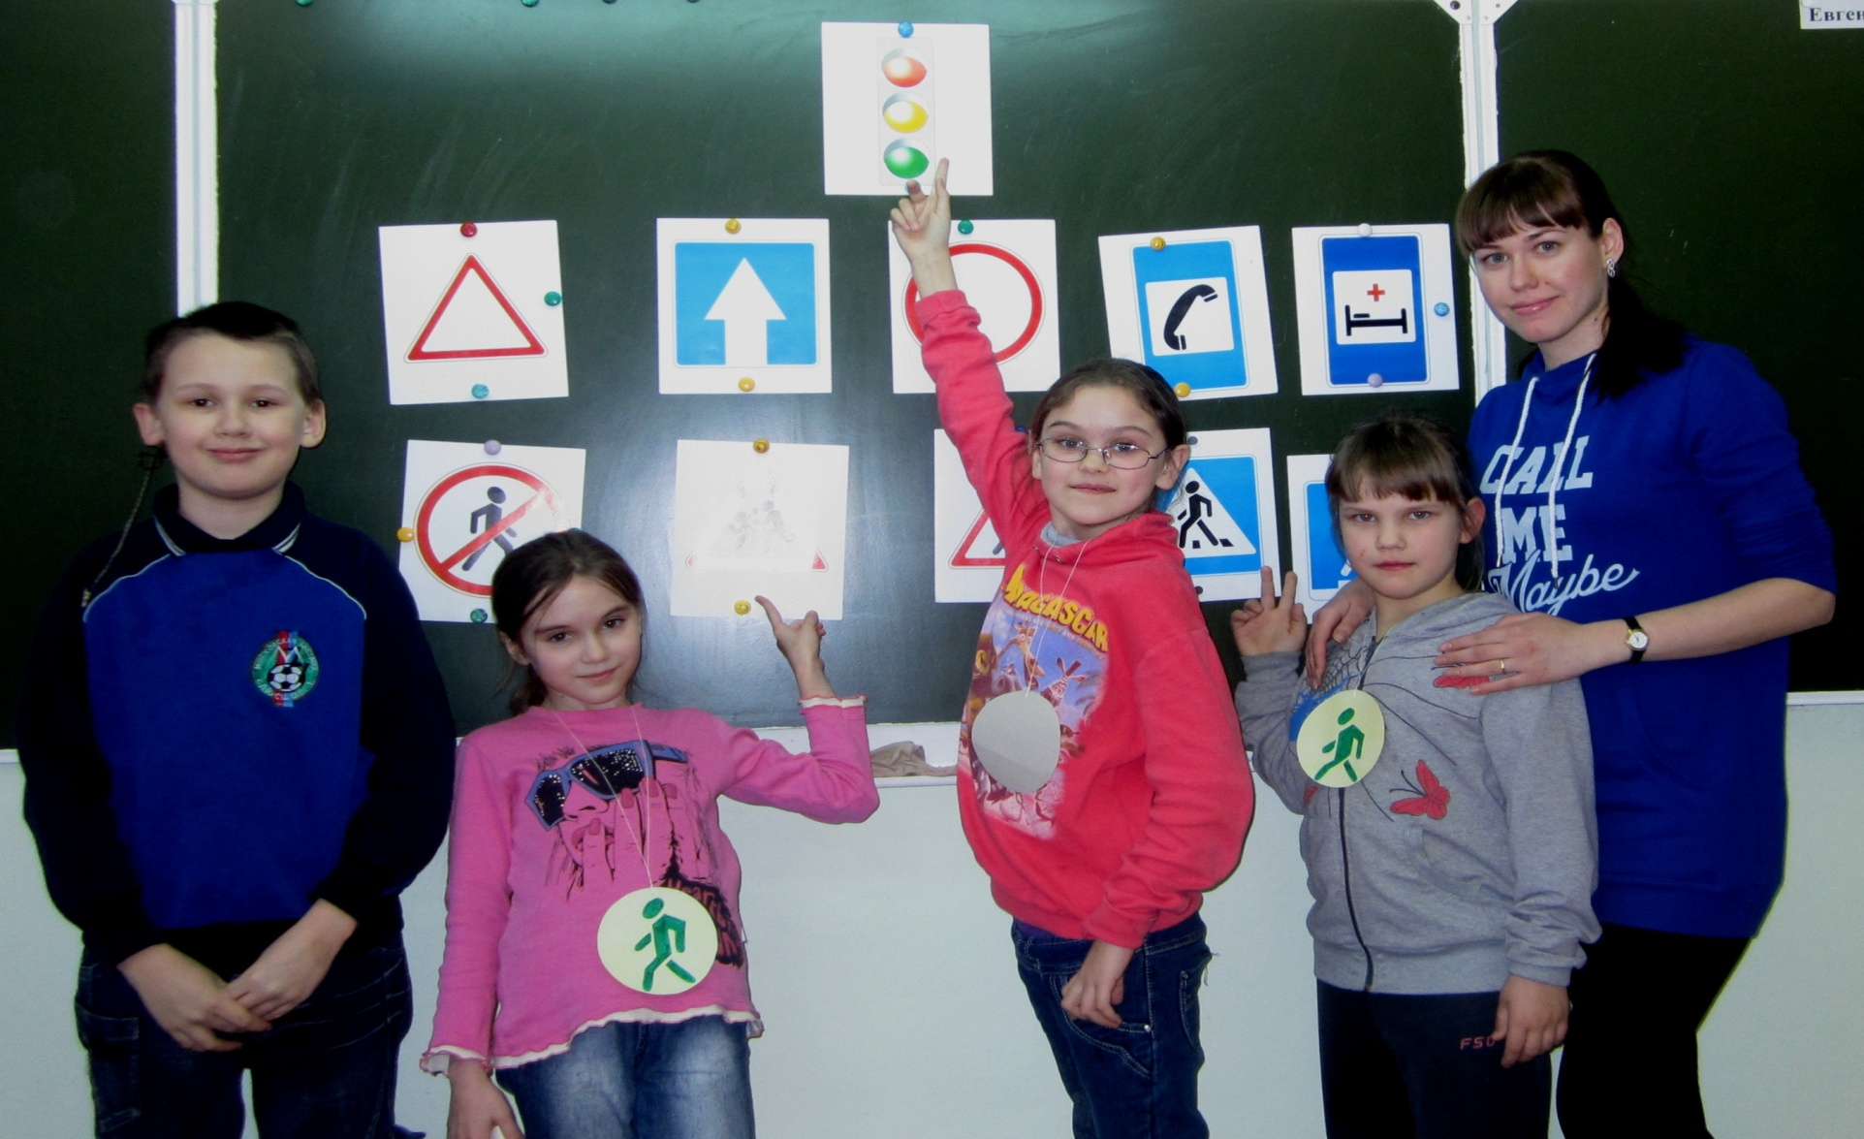
Игра «Правила дорожного движения»

Slide 11
Ребёнок - не сосуд, который нужно наполнить, а огонь, который нужно зажечь!

Slide 12
Спасибо за внимание!

